Slide 1
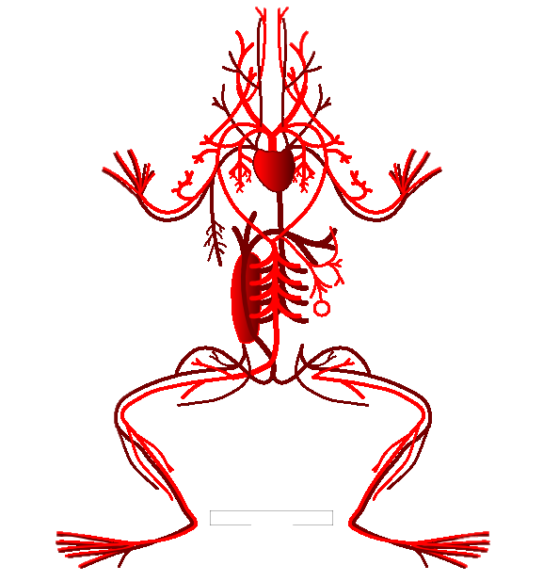
La circulación dddd animal
ALUMNO: Dustin Heredia Hurtado.
GRADO: 2 de secundaria.
SECCIÓN: “A”.
PROFESOR: Juan Cespedes.
2022

Slide 2
I. INTRODUCCIÓN
En el mundo animal hay dos clases de animales, vertebrados e invertebrados, las cuales poseen un sistema circulatorio que les permitirá respirar entre otras funciones.
Los animales vertebrados la gran mayoría tienen el mismo sistema circulatorio y los animales invertebrados los mas sencillos no poseen sistema circulatorio (poríferos, celenterados y platelmintos).
0BJETIVOS:
Describir que como es la circulación en animales invertebrados y vertebrados.
Explicar como es el sistema circulatorio animal.
Sacar una conclusión de las diferencias de la circulación de animales vertebrado y invertebrados.
Explicar cual es la función del sistema circulatorio en los animales.

Slide 3
II. CIRCULACIÓN DE ANIMALES INVERTEBRADOS
HELMINTOS

Slide 4
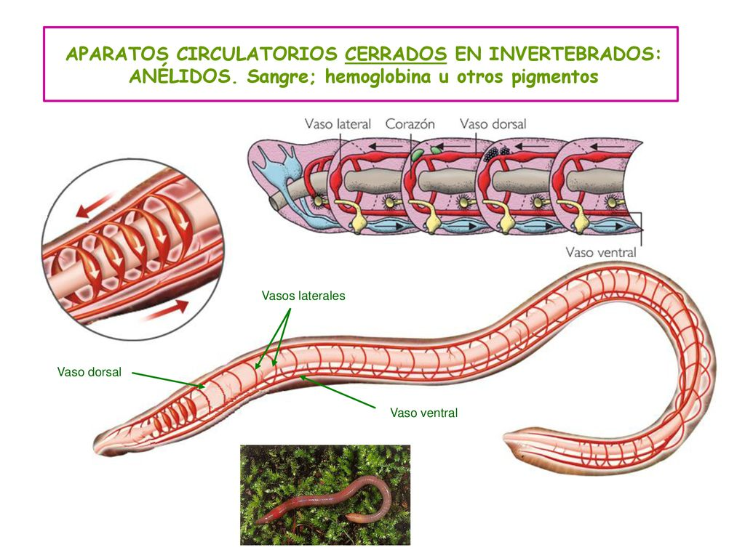
ANÉLIDOS
El sistema circulatorio de la mayoría de los anélidos tienen dos vasos sanguíneos principales, un dorsal y un vaso central que recorren todo el cuerpo los cuales están unidos por vasos laterales.
Los anélidos hacen circular la sangre por una seria de vasos antes de enviarla al corazón.
El sistema circulatorio de los anélidos es cerrado y tiene 5 pares de corazones.
Figura 1: sistema circulatorio de una lombriz de tierra
Recuperado: https://slideplayer.es

Slide 5
EQUINODERMO

Slide 6
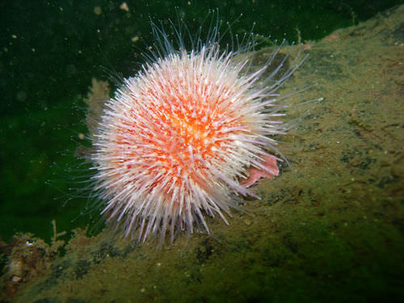
EQUINODERMO
Los equinodermos tienen un sistema circulatorio bastante simple.
Poseen un sistema circulatorio abierto, los equinodermos no poseen corazón. Su sistema nervioso es una red nerviosa
Además los equinodermos tienen un sistema vascular acuífero que es único y pueden funcionar sin branquias.
Figura 2: Un erizó de mar
Recuperado: https://acortar.link/8bHiZ3

Slide 7
MOLUSCOS

Slide 8
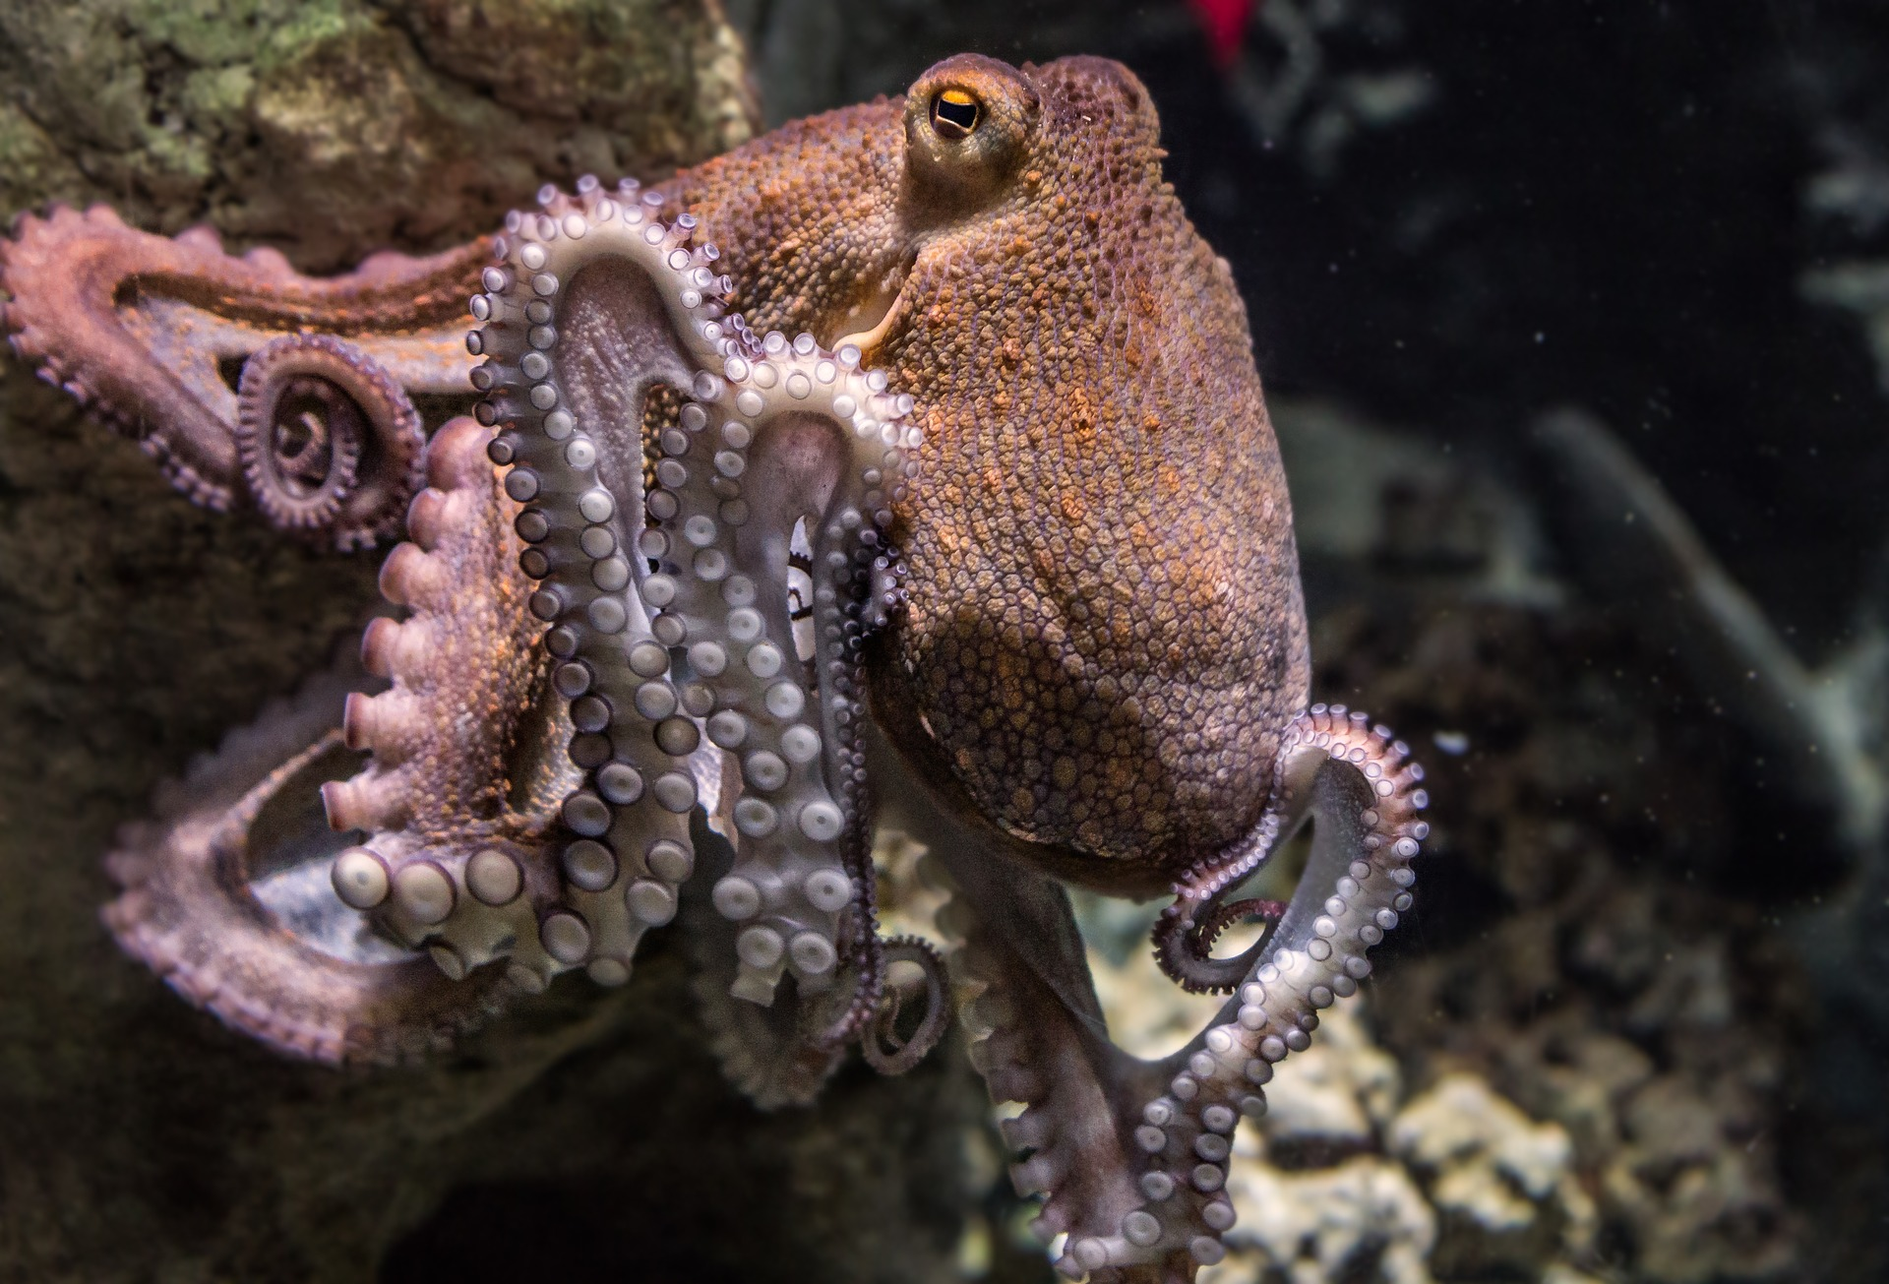
CEFALÓPODOS
Los cefalópodos son los invertebrados más grandes e inteligentes.
Los cefalópodos son los únicos moluscos con sistema cerrado.
La sangre antes de llegar al corazón pasa por las branquias de donde se distribuye al resto de órganos y tejidos.
Los cefalópodos son grandes nadadores.
Figura 3: Un Pulpo
Recuperado: https://acortar.link/b6IJmf

Slide 9
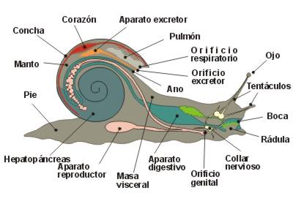
GASTERÓPODOS
El aparato circulatorio de los gasterópodos es abierto.
Tienen un corazón desarrollado y formado por dos cavidades, una aurícula y un ventrículo.
El corazón está situado en una zona llamada cavidad pericardio que se encuentra en su gran caparazón.
Figura 4: Imagen del sistema circulatorio de un caracol.
Recuperado: https://acortar.link/W71e7P

Slide 10
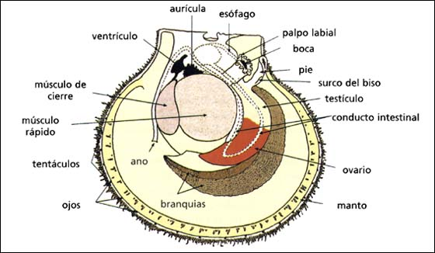
BIVALVOS
El aparato circulatorio de los bivalvos es parecido al de los moluscos, ya que el corazón esta situado en la cavidad pericárdica.
La circulación de estos animales es abierta y carecen de hemoglobina.
Figura 5:El interior de una choncha
Recuperado: https://acortar.link/8EuOSN

Slide 11
ARTRÓPODOS

Slide 12
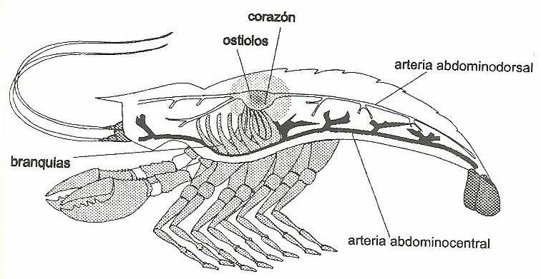
CRUSTÁCEOS
El sistema circulatorio de los crustáceos es como el los artrópodos, ósea es abierto.
El corazón es una vesícula compacta.
El sistema es de tipo arterial aunque algunas veces se pierden las arterias.
Figura 6: Partes del sistema circulatorio de un crustáceo
Recuperado: https://acortar.link/103Yex

Slide 13
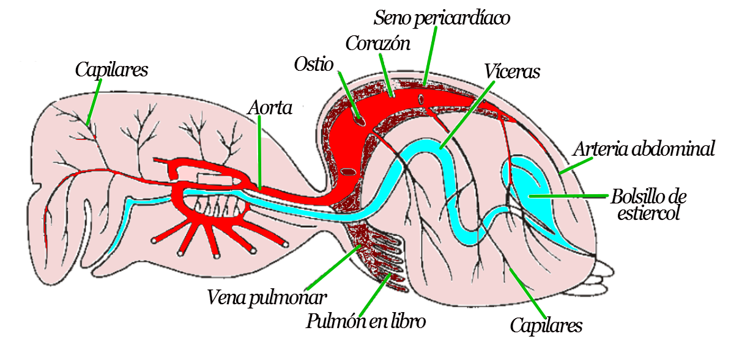
ARÁCNIDOS
Es un sistema circulatorio basado en arterias.
El corazón está dentro del opistosoma (Una de las partes en que se divide el tagma del cuerpo de un arácnido)
Los arácnidos tienen un sistema circulatorio diferente al nuestro.
Figura 7:Sistema circulatorio de una araña
Recuperado: https://acortar.link/iJ8dXS

Slide 14
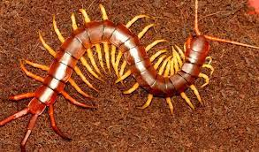
MIRIÁPODOS
El sistema circulatorio está formado por un corazón tubular dorsal.
El intercambio de gases se realiza gracias a un sistema de tráqueas y espiráculos
Poseen uno o dos pares de tubos de Malpighi, con una función excretora.
Figura 8:Ciempiés
Recuperado:https://acortar.link/Yz0j5w

Slide 15
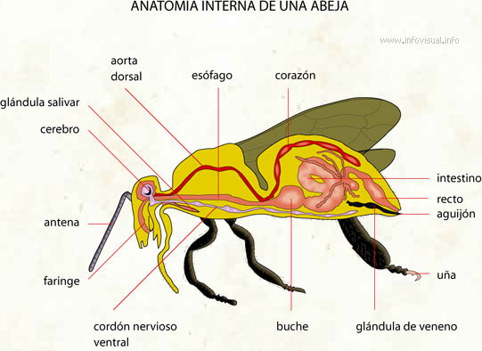
INSECTOS
El sistema circulatorio de los insectos es un sistema abierto en el cual los órganos son bañados directamente por la hemolinfa.
Sólo existe un vaso sanguíneo dividido en cámaras.
El sistema circulatorio de los insectos consiste básicamente en un corazón tubular situado en la cavidad pericárdica.
Figura 9:Anatomia de una abeja
Recuperado:https://acortar.link/zj7uz3

Slide 16
III. CIRCULACIÓN DE ANIMALES VERTEBRADOS
Peces

Slide 17
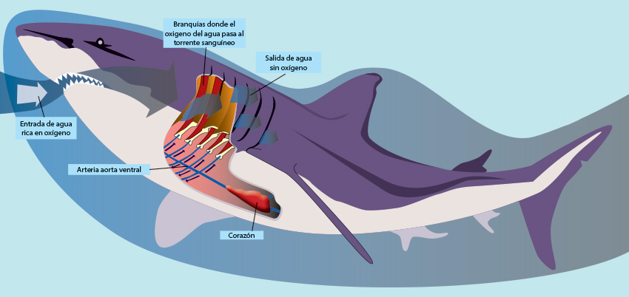
CARTILAGINOSOS
Los peces poseen un sistema circulatorio cerrado, donde la sangre está contenida en por los vasos.
La sangre es bombeada desde el corazón hasta las branquias, después al cuerpo y de vuelta al corazón, de tal modo que pasa solo una vez por el corazón en cada circulación,
El corazón es el órgano propulsor de la sangre.
Figura 10: Recorrido del sistema circulatorio de un tiburón
Recuperado: https://acortar.link/Wx5pQW

Slide 18
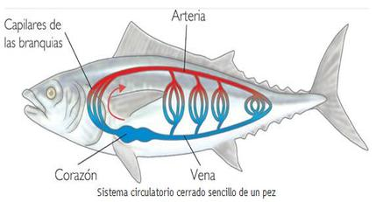
ÓSEOS
El sistema circulatorio de los peces óseos es un sistema simple y su corazón dispone solamente de una aurícula.
El corazón bombea sangre que va a las branquias donde se oxigena, continúa hacia los tejidos para que se pueda transportar el oxigeno y para luego desintoxicarse.
Figura 11: Sistema circulatorio cerrado de un pez
Recuperado: https://acortar.link/mFZUei

Slide 19
ANFIBIOS

Slide 20
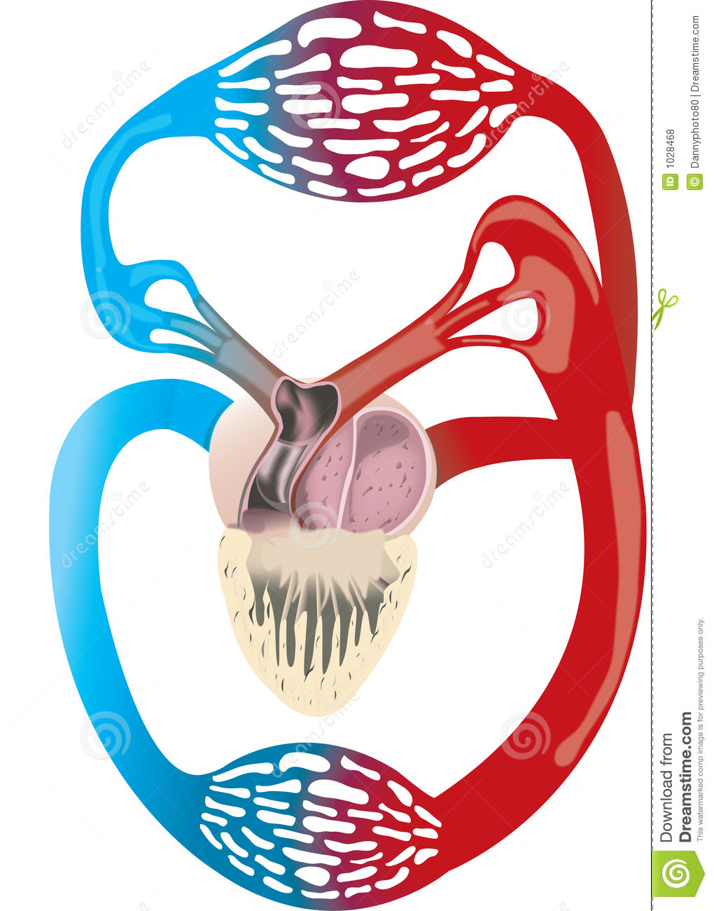
RANAS
Se trata de un sistema circulatorio doble existen dos circuitos.
Uno que lleva la sangre a los órganos para tomar oxígeno, y otro que lleva la sangre ya oxigenada al resto de órganos
Es un sistema circulatorio vascular.
Figura 12: Sistema circulatorio doble de las ranas
Recuperado:https://acortar.link/HidQSZ

Slide 21
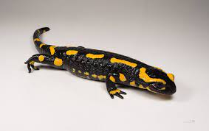
SALAMANDRA
Al igual que las ranas poseen un sistema circulatorio doble que se encarga de transportar el oxigeno a todos los órganos.
Las salamandras carecen de arteria pulmocutanea.
Figura 13 :Una salamandra
Recuperado: https://acortar.link/z5qIOF

Slide 22
REPTILES

Slide 23
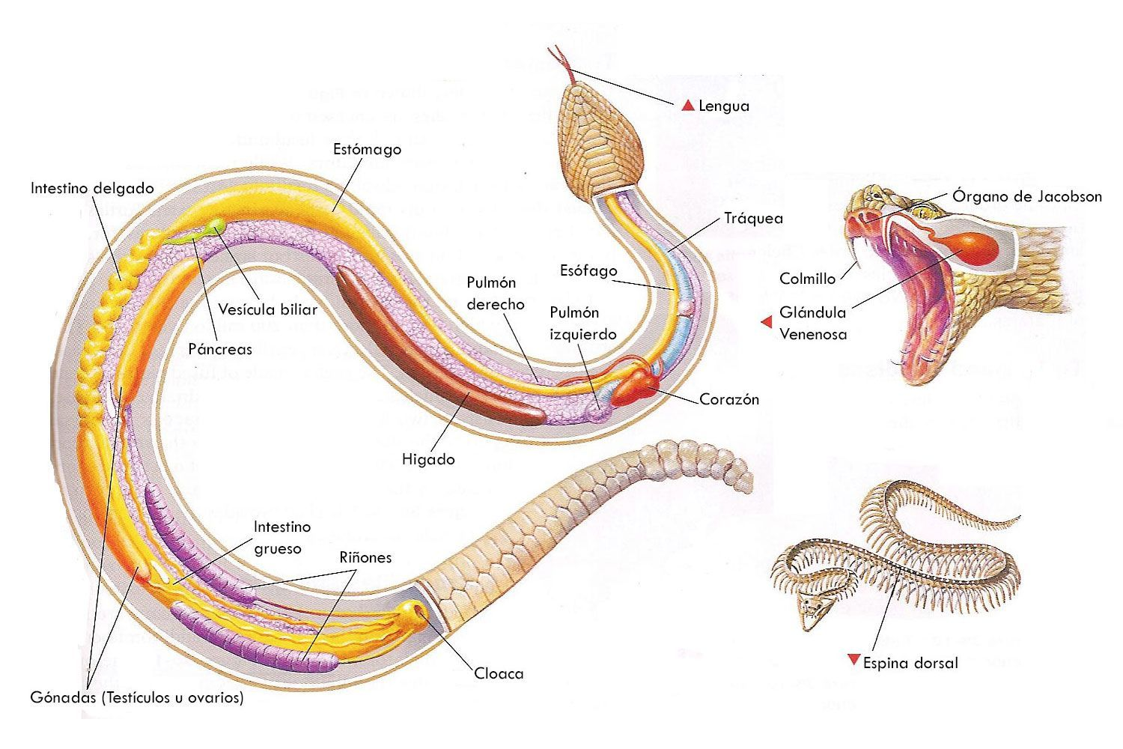
SERPIENTES
El corazón en las serpientes se encuentra entre el tercio anterior y el tercio medio del cuerpo.
Las serpientes poseen circulación porta renal.
Posee un sistema circulatorio vascular y cerrada.
Un corazón tricavitario propio de los reptiles.
Figura 14:Anatomia de una serpiente
Recuperado:https://acortar.link/6j6o2w

Slide 24
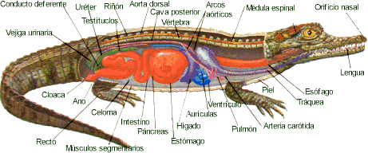
COCODRILOS
El corazón del cocodrilo presenta cuatro cámaras separadas.
Posee un corazón tetracavitario que solo lo ningún otro reptil posee excepto los cocodrilianos.
Posee un sistema circulatorio vascular y cerrada.
Figura 15:Anatomia de un cocodrilo
Recuperado:https://acortar.link/RNazg0

Slide 25
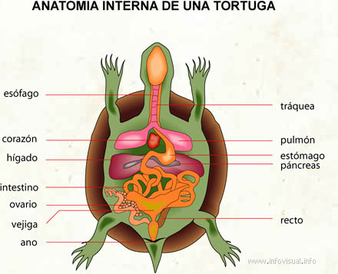
TORTUGAS
Las tortugas poseen un sistema circulatorio vascular y cerrado.
La sangre sale del corazón a través de vasos sanguinos.
Un corazón tricavitario propio de los reptiles.
Figura 16:Anatomia de la tortuga
Recuperado:https://acortar.link/IexiEY

Slide 26
AVES

Slide 27
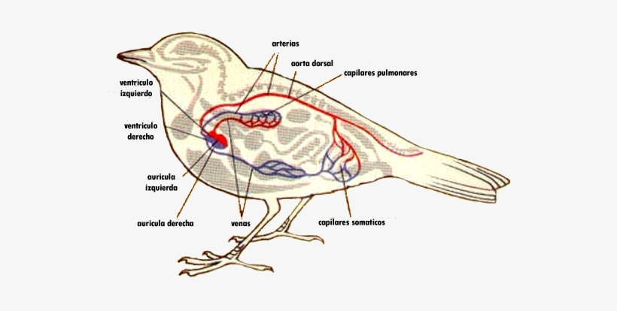
AVES
El sistema circulatorio de las aves está conformado por el corazón, arterias y venas que transportan nutrientes, oxígeno, dióxido de carbono, etc.
Su sistema circulatorio es bastante eficiente ya que les permite tener le suficiente metabolismo.
Figura 17:Sistema circulatorio de las aves
Recuperado:https://acortar.link/X7ihqM

Slide 28
MAMÍFEROS

Slide 29
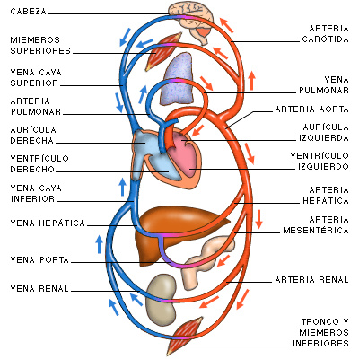
COMUNES
La circulación en el conejo es doble porque existen 2 circuitos o recorridos, El circuito pulmonar y el corporal.
El corazón del conejo se ubica en la zona ventral del tórax.
El conejo tiene un sistema circulatorio vascular.
Figura 18:Anatomio del conejo
Recuperado:https://acortar.link/BhRD0x

Slide 30
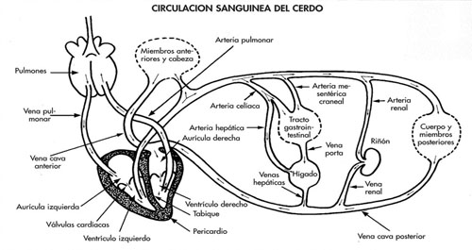
RUMIANTE
El sistema circulatorio del cerdo está conformado por el corazón que es una bomba de succión y presión.
El corazón tiene cuatro cámaras.
La sangre es impulsada a dos sistemas separados, uno para los pulmones y para todo el cuerpo.
Figura 19:Circualcion sanguínea del cerdo
Recuperado:https://acortar.link/p5Xkvo

Slide 31
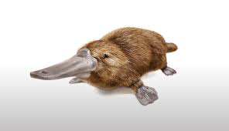
ORNITORRINCO
El sistema circulatorio del ornitorrinco tiene un patrón de doble circulación cerrada.
El corazón posee características similares al de los mamíferos, con la excepción de la existencia de una vena coronaria.
Tienen un corazón con cuatro cavidades
Figura 15:Un ormitorrinco
Recuperado:https://acortar.link/8l4oNG

Slide 32
IV. CONCLUSIÓN
En la mayoría de casos el sistema circulatorio utiliza los vasos sanguíneos para transportar la sangre que viene del corazón.
El sistema circulatorio es el conjunto de vasos sanguíneos, nervios, branquias, etc. Qué ayudan a circular la sangre o el oxigeno.
Todos lo vertebrado poseen un sistema circulatorio cerrado mientras que los invertebrados mas simples no presentan un sistema circulatorio y poseen sistema circulatorio abierto y cerrado, etc.
La importancia del sistema circulatorio es mucha ya que transporta nutrientes, oxigeno, dióxido de carbono, que una animal necesita para vivir.

Slide 33
V. LINKOGRAFÍA
https://www.innovabiologia.com
https://www.ck12.org/student/
https://www.fundacionaquae.org
https://www.todoservivo.com
https://www.asturnatura.com
https://prezi.com
https://www.academia.edu

